Slide 1



GUIDE UTILISATEUR
Plateforme de gestion du dispositif
Chèque éco-énergie Normandie
Profil Auditeur
Juillet 2025

Slide 2
SOMMAIRE
Etape 1 : Connexion - 3
Etape 2 : Consultation des dossiers - 6
Etape 3 : Instruction technique - 13
Etape 4 : Remboursement des aides - 16
- pour Chèque Audit - 17
- pour Chèque Travaux - 18
Contacts utiles - 19

Slide 3

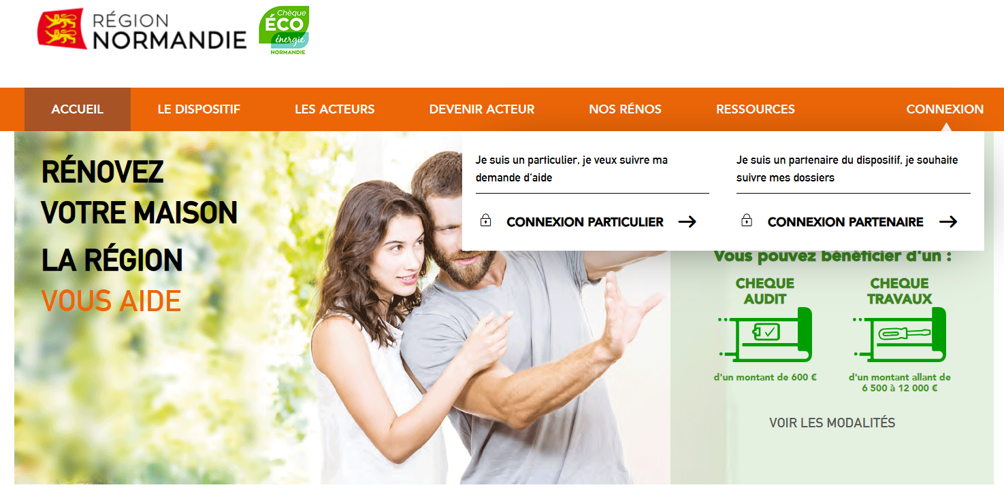

Etape 1 :
Connexion
Sur la page d’accueil du site :
Je clique en haut de la page, sur le bouton « Connexion partenaire ».
https://cheque-eco-energie.normandie.fr

Slide 4
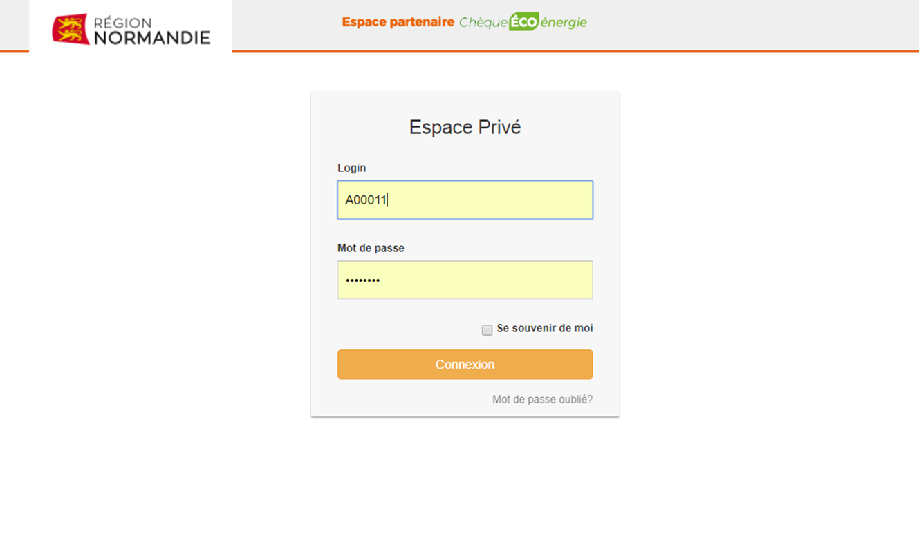



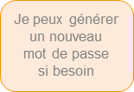
Etape 1 :
Connexion
Je me connecte en saisissant:
le login transmis préalablement par mail (commençant par A et suivi de 5 chiffres) au moment de la création de mon compte par la Région
mon mot de passe renseigné au moment de mon inscription.

Slide 5
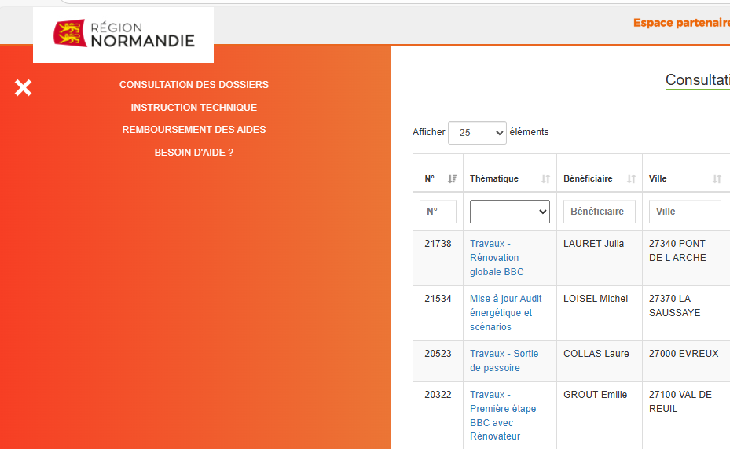
Etape 1 :
Connexion
Une fois connecté, j’accède à la page contenant la liste de mes dossiers.
Le menu me permet d’accéder aux rubriques suivantes :
Consultation des dossiers
Instruction technique
Remboursements des aides
Besoin d’aide ? (correspondant à ce guide utilisateur)

Slide 6
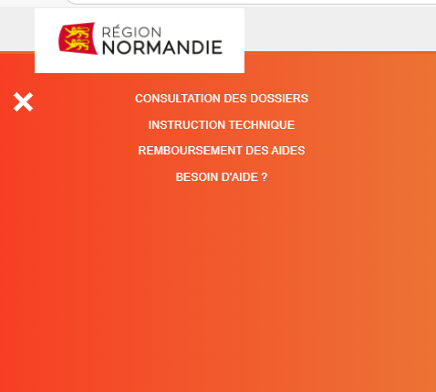
Etape 2 :
Consultation des dossiers

Slide 7
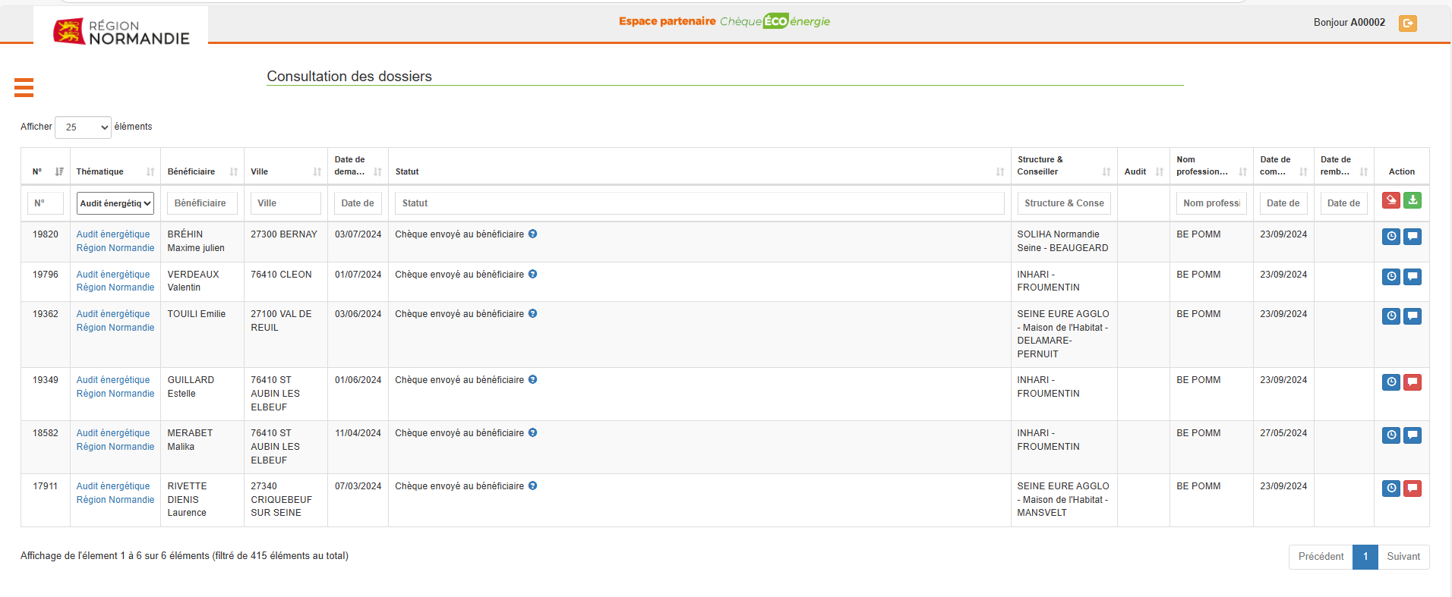

Etape 2 :
Consultation des dossiers
Cette rubrique contient l’ensemble des dossiers de ma structure, de la création de la demande d’aide jusqu’à son remboursement.
Elle fournit toutes les informations liées à un dossier et offre la possibilité de filtrer les demandes.
La colonne « Thématique » contient les types de demande d’aide des bénéficiaires. Il s’agit de liens cliquables qui permettent de consulter chaque dossier.

Slide 8





Etape 2 :
Consultation des dossiers
La colonne « Action » permet :
d’effacer les filtres appliqués sur les différents paramètres saisis
d’exporter les demandes
d’accéder à l’historique du dossier (recense l’ensemble des actions réalisées par les différents acteurs du dossier)
d’ajouter ou d’envoyer un commentaire
Attention à bien cocher le ou les destinataires du commentaire :
Prestataire Instruction : pour toute remarque de nature administrative
Région Instruction : pour toute remarque de nature administrative ou technique
Auditeur ou Rénovateur : pour toute remarque de nature technique
Conseiller : pour toute remarque liée à la demande
Région Paiement : pour toute remarque liée à un dossier déjà passé en Commission Permanente (CP)
b
Si l’icône est rouge,
un ou plusieurs commentaires
ont déjà été ajoutés
Module « Commentaire » : le message doit être précis et envoyé uniquement au(x) destinataire(s) concerné(s)

Slide 9

Etape 2 :
Consultation des dossiers
La colonne « Statut » renseigne sur l’état d’avancement des dossiers.
L’icône permet de connaître les éventuels motifs de blocage d’un dossier (incomplétude, non-conformité…).
En cas d’incomplétude, le bénéficiaire reçoit un mail automatique lui indiquant le (ou les) document(s) manquant(s).
En cas de non-conformité, le conseiller est la seule personne à en être informé par mail automatique. Il lui appartient donc de faire le nécessaire auprès du particulier pour y remédier ou d’envoyer un commentaire à Prestataire Instruction / Région Instruction pour apporter des précisions complémentaires.

Slide 10
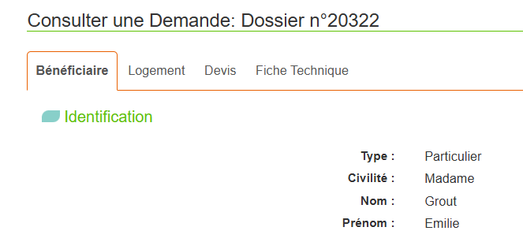

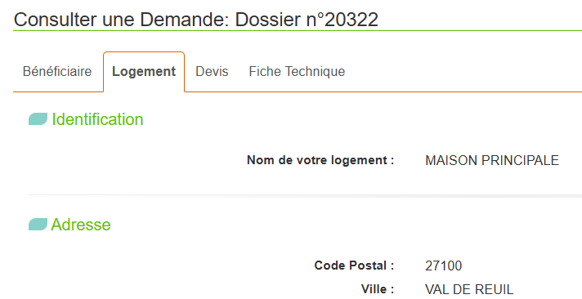
Etape 2 :
Consultation des dossiers
Pour consulter un dossier, je sélectionne le lien cliquable correspondant à la thématique de celui-ci.
J’accède ensuite à différents onglets :
Bénéficiaire : Informations personnelles liées au bénéficiaire, notamment son adresse actuelle et ses coordonnées pour le contacter (c’est à cette adresse postale que sera envoyé le chèque éco-énergie).
Logement : Informations liées à la maison à rénover.

Slide 11
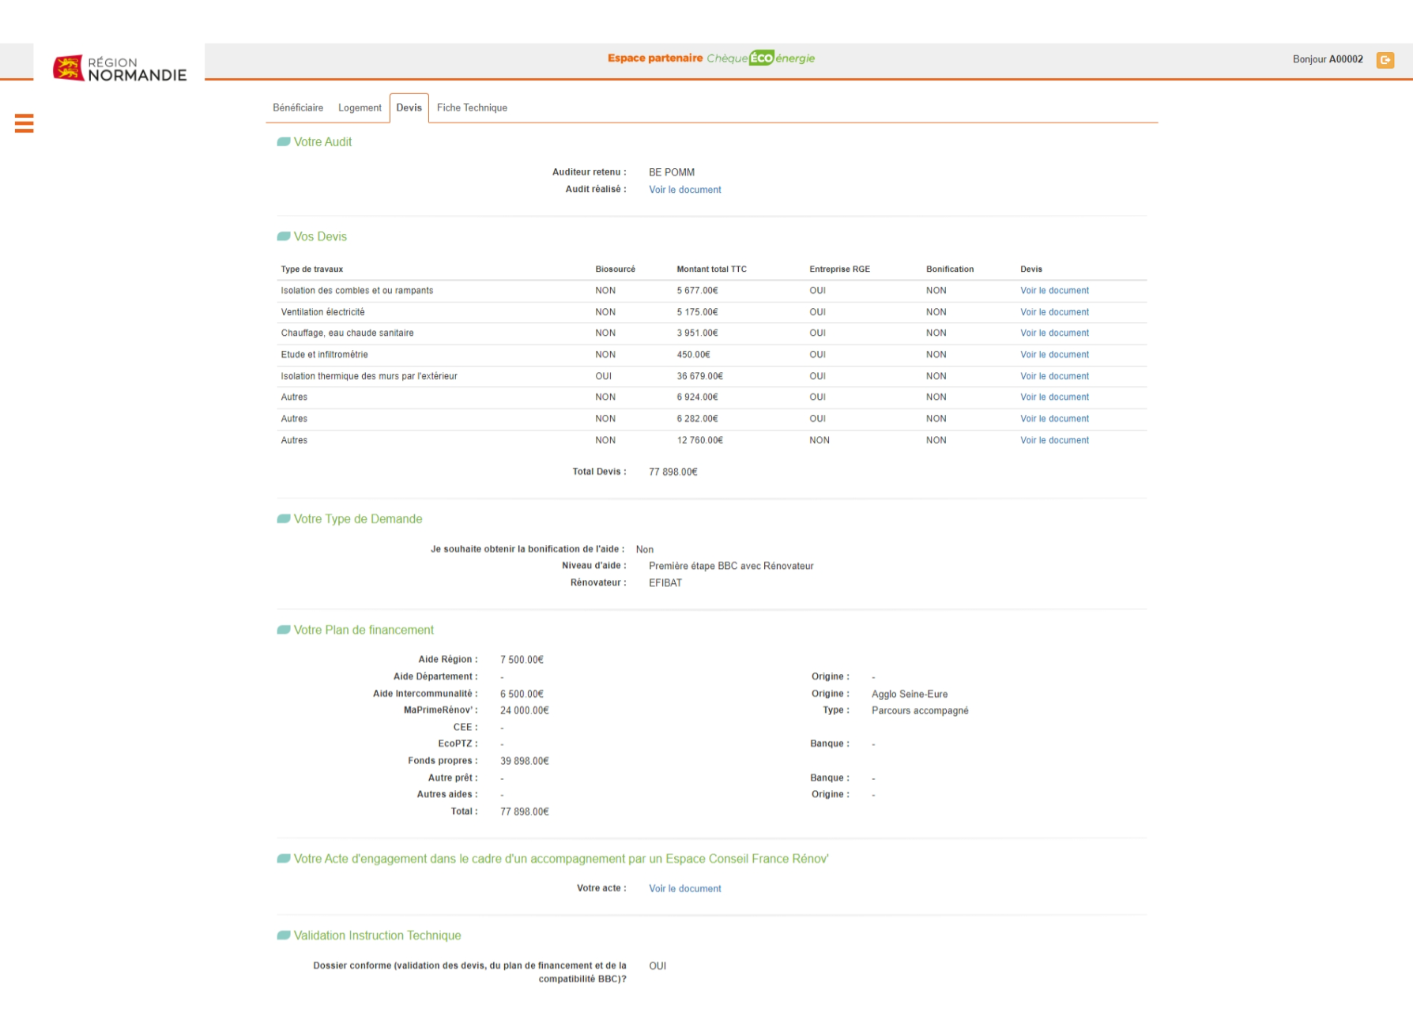
Etape 2 :
Consultation des dossiers
Devis : Accès aux justificatifs techniques (audit Région + devis), au type de chèque et au plan de financement.

Slide 12
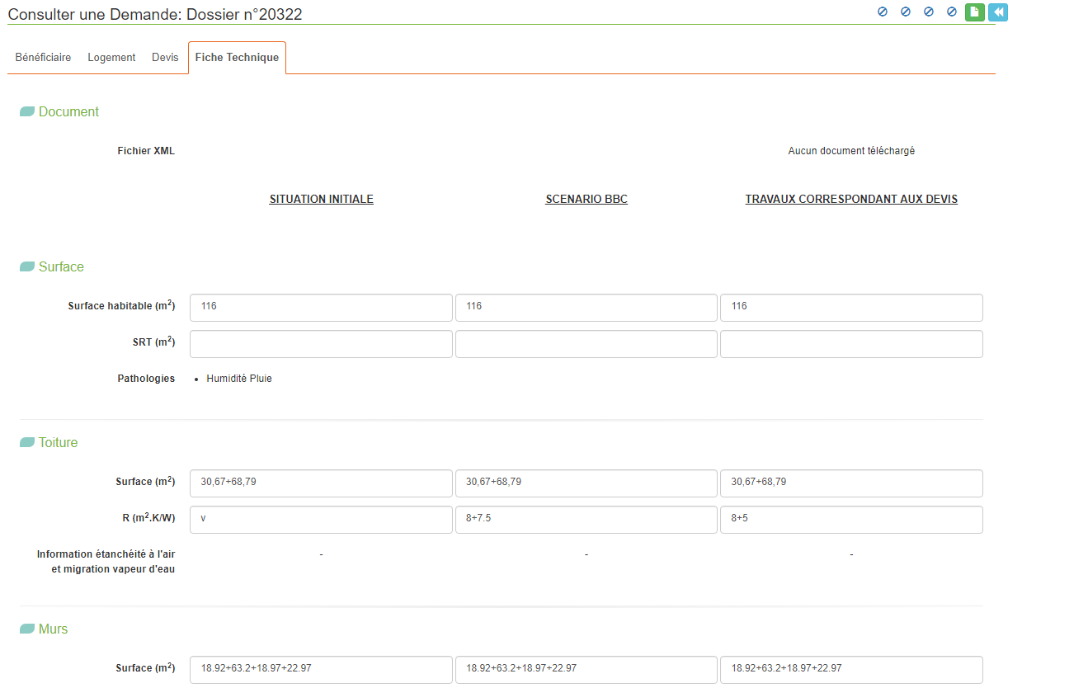

Etape 2 :
Consultation des dossiers
Fiche technique : Accès aux informations techniques liées aux travaux de rénovation énergétique renseignées par l’auditeur.
Cet onglet n’apparaît qu’après votre validation (cf. Instruction technique p 13).

Slide 13
Etape 3 :
Instruction technique

Slide 14
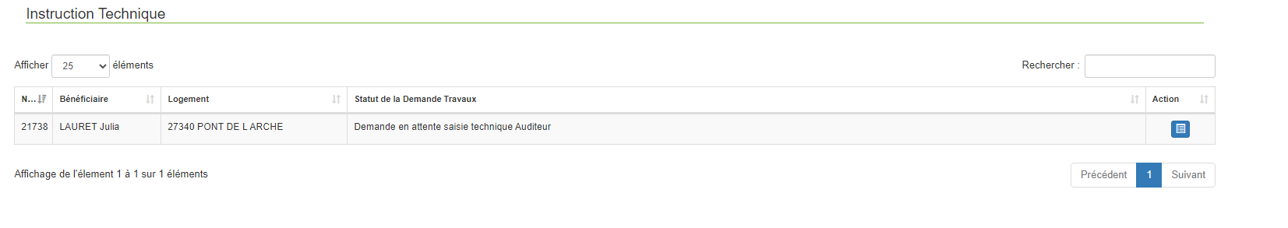

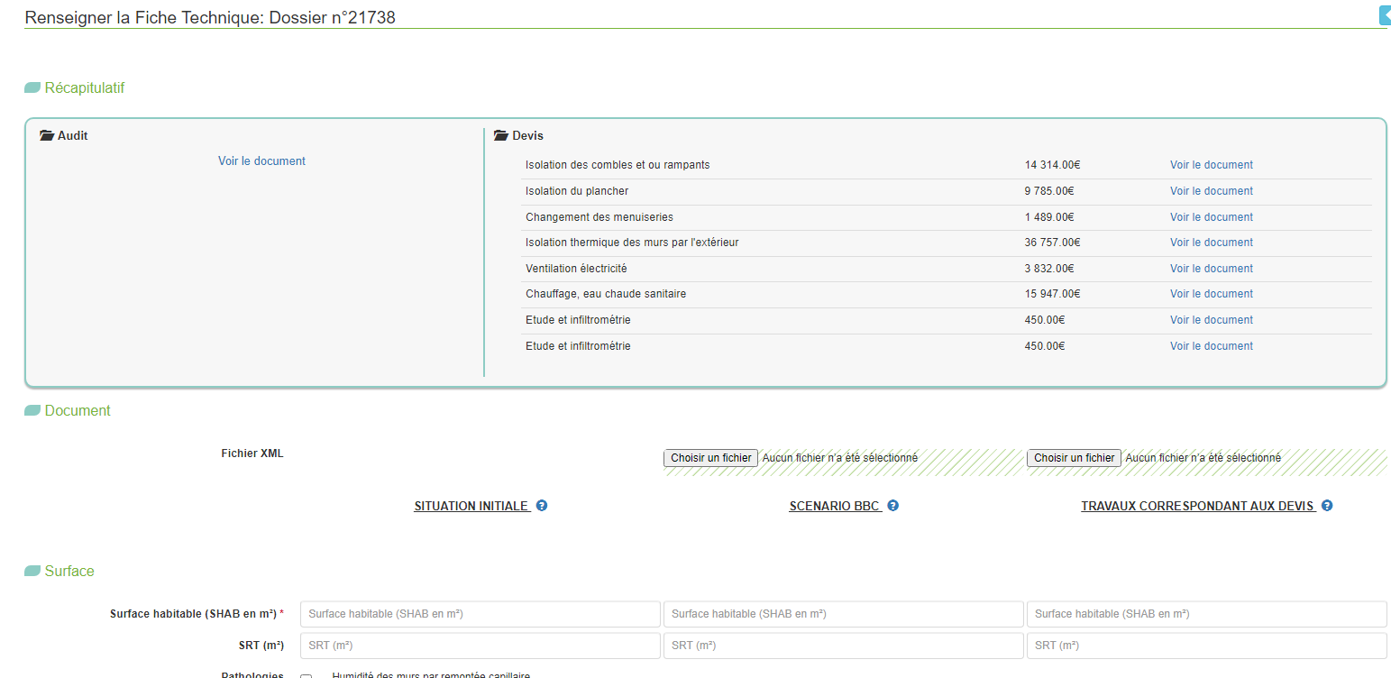
Etape 3 :
Instruction technique
permet de renseigner la fiche technique qui consiste à saisir le descriptif technique de la situation initiale, de la situation BBC et de la situation correspondant aux travaux mentionnés dans les devis.
signifie que la fiche technique est entièrement complétée, aucune action ne m’est demandée mais il m’est toujours possible de la modifier.
signifie que la fiche technique nécessite une intervention de ma part ou que je dois procéder à la validation finale de la demande.

Slide 15
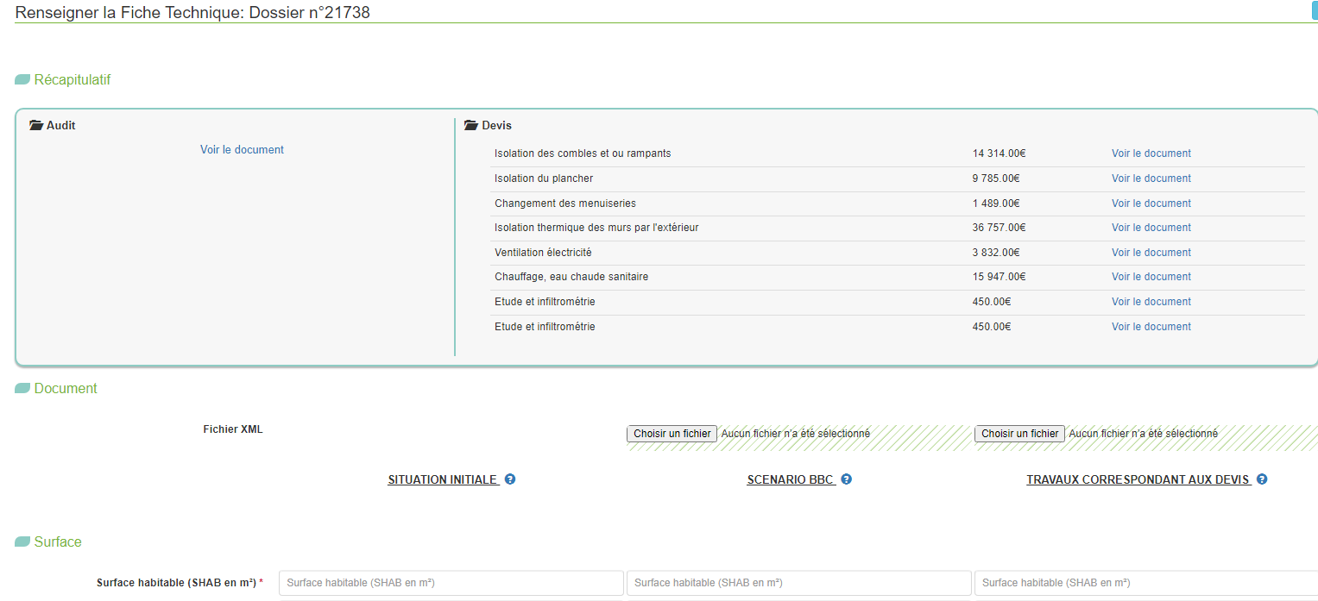

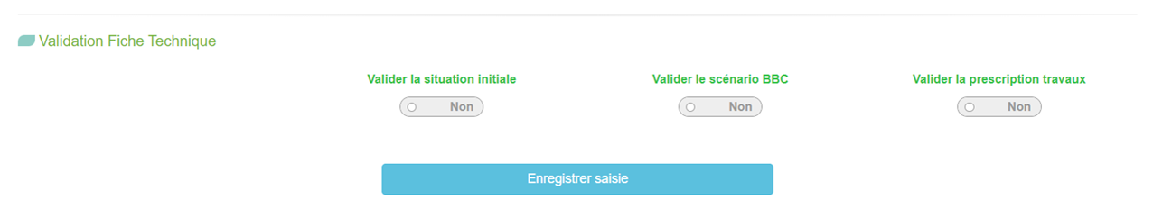
Etape 3 :
Instruction technique
Je peux consulter l’audit initial
et les devis
des travaux
de rénovation
Les champs marqués d’un astérisque (*) doivent être renseignés pour pouvoir cliquer sur « Enregistrer saisie ».
Pour finaliser l’instruction technique, chacune des 3 colonnes doit être validée (bouton « Oui »).
Je peux enregistrer mes informations en cours de saisie
(à condition d’avoir renseigné les champs obligatoires)

Slide 16
Etape 4 :
Remboursement des aides

Slide 17
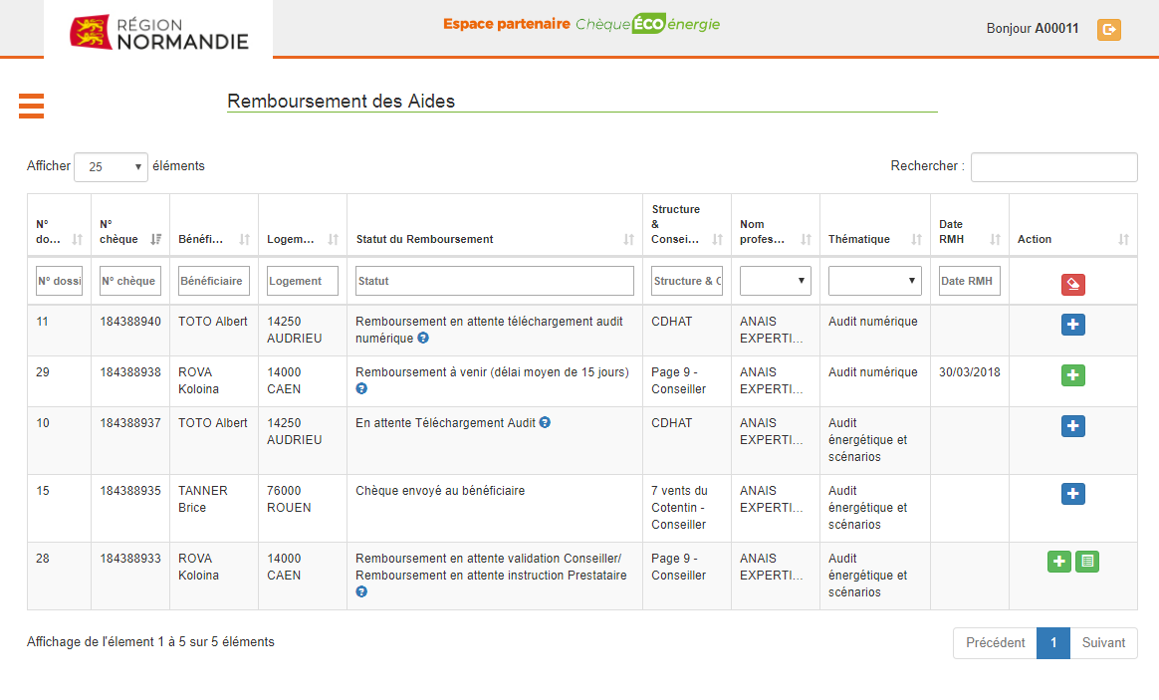

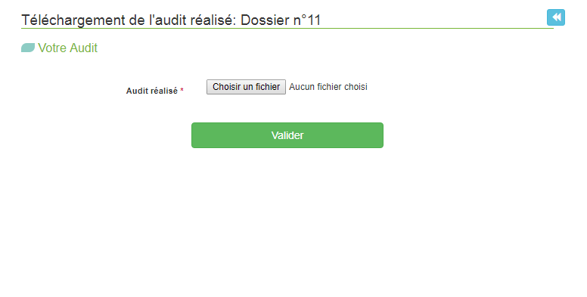
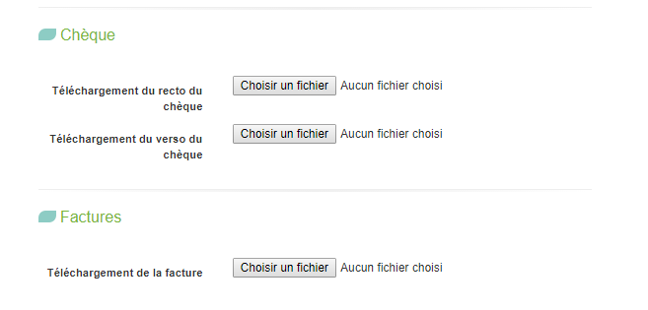

Etape 4 :
Remboursement des aides
Pour chèque Audit
Cette rubrique permet d’accéder à l’instruction des remboursements des aides audit.
Je dois télécharger en cliquant sur :
Le rapport d’audit
Le chèque éco-énergie daté et signé par le bénéficiaire (recto / verso)
La facture
signifie que tous les documents ont été téléchargés.
signifie qu’il manque encore un ou plusieurs documents.
Je peux consulter le cahier des charges régional en cliquant ici et m’appuyer sur cette grille d’analyse (ici)

Slide 18
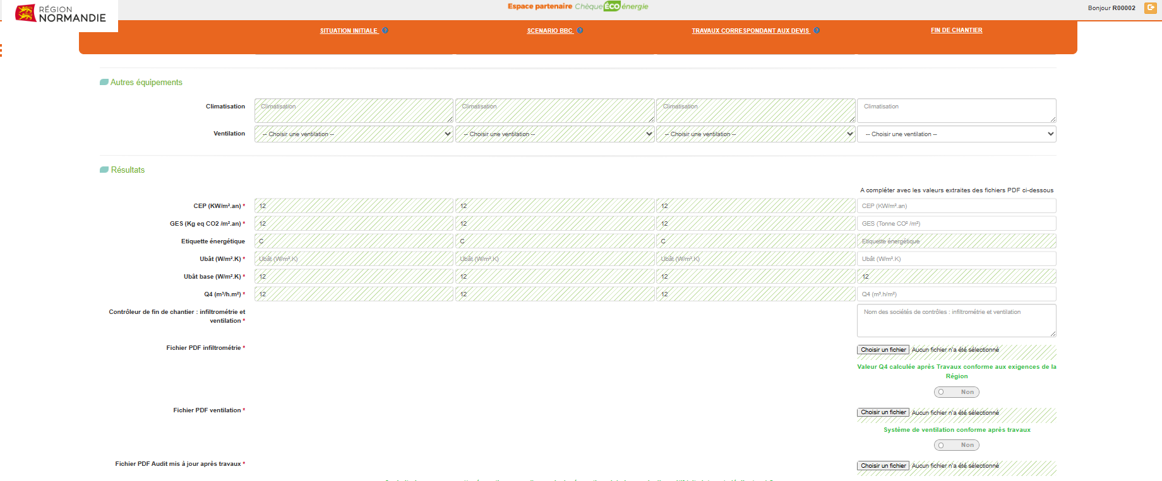


ECRAN RENOVATEUR BBC
Etape 4 :
Remboursement des aides
Pour chèque Travaux
Pour les fins de chantier, le rénovateur BBC doit fournir à la Région :
- le rapport du test d’infiltrométrie
- le rapport du contrôle de la ventilation
- le rapport d’audit mis à jour après travaux
Par conséquent, à la demande du rénovateur BBC, je lui fournis le rapport d’audit mis à jour prenant en compte les résultats du test d’infiltrométrie (qu’il vous aura fourni au préalable).

Slide 19

Anne-Gaëlle CARO : gestion globale du dispositif
anne-gaelle.caro@normandie.fr 02 31 15 13 68
Fanny CALVEZ : suivi administratif des dossiers
fanny.calvez@normandie.fr 02 31 15 81 73
Aurélie COGNARD : suivi technique des dossiers / plan de financement (écrêtement) aurelie.cognard@normandie.fr 02 31 06 89 05
Aurélien DUJARDIN : orientation conseiller / paiement / conventionnement / accès plateforme
aurelien.dujardin@normandie.fr 02 31 06 78 81
Alexandra BENARD : communication / organisation des salons alexandra.benard@normandie.fr 02 31 06 96 79
Eric ZIMOLONG : animation du réseau / prospection et accompagnement des candidats au conventionnement « auditeur » et « rénovateur BBC »
eric.zimolong@laposte.net 06 50 28 97 75
Charlotte BEL : expertise technique
charlotte.bel@pouget-consultants.fr 01 42 59 53 64
Contacts utiles
Ces contacts sont à destination du réseau Chèque éco-énergie Normandie,
ils ne sont en aucun cas à transmettre aux bénéficiaires !
(sauf question relative à un paiement)

Slide 20

L’équipe Chèque éco-énergie Normandie est à votre disposition pour vous accompagner dans l’avancement de vos dossiers !

